Slide 1


Software quality assurance days
26 Международная конференция
по вопросам качества ПО
sqadays.com
Аюпов Аскар
Райффайзенбанк. Омск, Россия
Нам нужно больше менеджеров!..
Минск. 15 – 16 ноября 2019

Slide 2
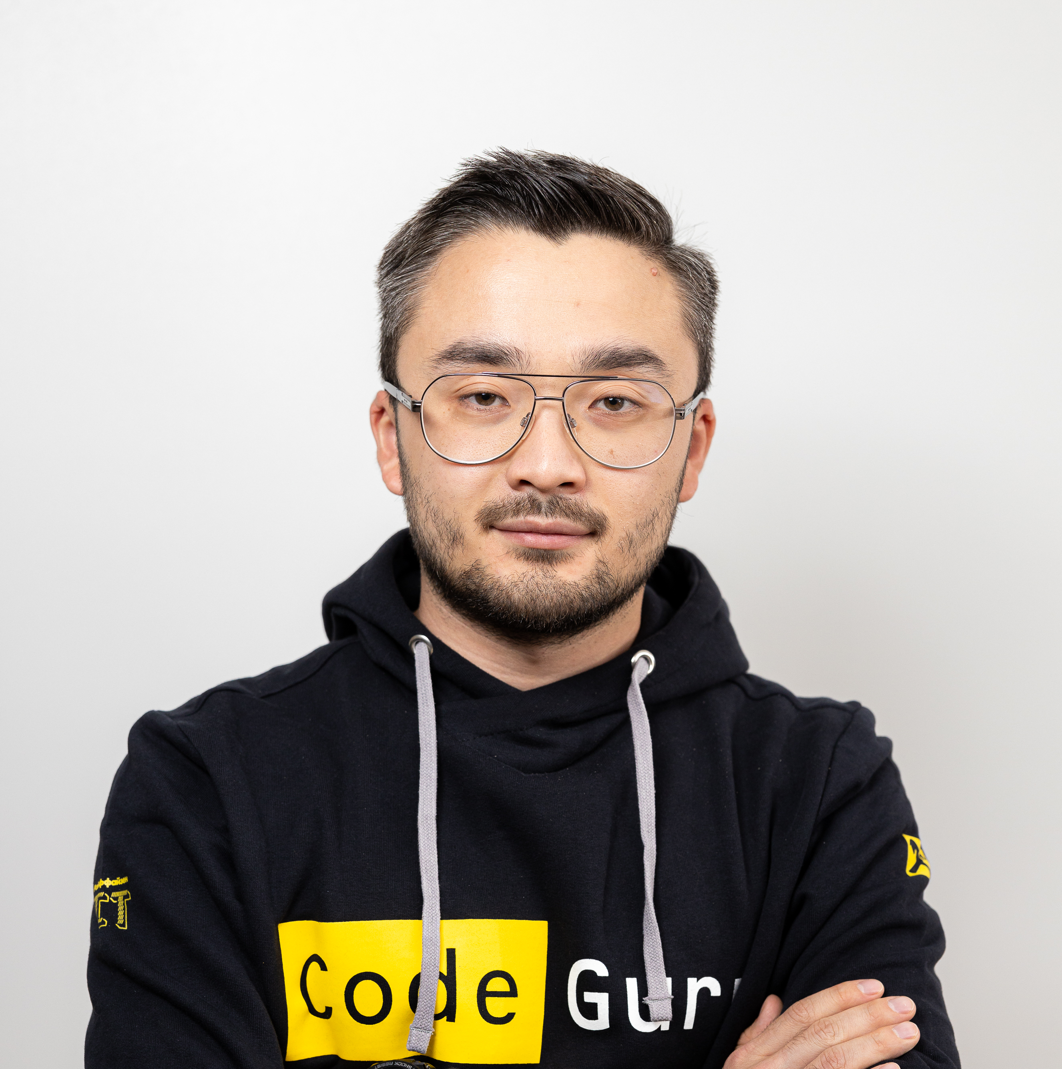
Давайте знакомиться
Аюпов Аскар
7 лет в IT
5 лет в качестве руководителя разных уровней
В банке с 2015, начинал в качестве Regular Tester
Нам нужно больше менеджеров!..

Slide 3

Коротко о главном
Вопросы, с которыми мы столкнулись
Как мы решали эти вопросы
Как это нам добавило новых вызовов
Нам нужно больше менеджеров!..

Slide 4

О грустном
Нет развития
Высокий уровень attrition, на конец года 26%
Стихийность
Отпуск
График отпусков
Отпуск
Request
Отпуск
Доступ
Отпуск
Отпуск
Доступ
Доступ
Доступ
Отпуск
Доступ
Нам нужно больше менеджеров!..

Slide 5




Об озарении
Небольшие группы людей из разных команд
Spotify с гильдиями
Нам нужно больше менеджеров!..

Slide 6


Структура
Нам нужно больше менеджеров!..

Slide 7



Деление на группы
Java
.Net&C++
Mobile
Web
…
Front-office and Online banking
Services
Business Process Management
…
Online
banking
Services
Front-office
Business Process Management
…
Нам нужно больше менеджеров!..

Slide 8

Community Lead
Работа в рамках команды
Лидерство внутри команды
Развитие Community:
  Найм
  Обучение и наставничество
  People partner
Активности отдела тестирования
Административная работа
Нам нужно больше менеджеров!..

Slide 9
Community Lead
До | После
Тестирует | Тестирует
Тестирует | Проводит встречи
Тестирует | Согласовывает отпуска и заявки
Тестирует | Участвует в митапах и школах тестирования
Tester | Community Lead
 | + к ЗП
Нам нужно больше менеджеров!..

Slide 10

Кастинг
Нам нужно больше менеджеров!..

Slide 11


Подходит по всем параметрам
Эксперт
Лидер
Проактивен
Хочет и может
Ушел в разработку
Нам нужно больше менеджеров!..

Slide 12


Не подходит по нескольким параметрам
Эксперт
Хочет, но
не может
«Привет» – «Пока»
Нам нужно больше менеджеров!..

Slide 13

Слишком заряжен
Эксперт
Лидер, но
не всегда
Очень хочет
и может
Не доделывает
Нам нужно больше менеджеров!..

Slide 14

Авторитет
Эксперт
Лидер
Не хочет,
но может
От звонка
до звонка
Нам нужно больше менеджеров!..

Slide 15
Никого нет
Эксперт
Лидер
Проактивен
Хочет и может
Нам нужно больше менеджеров!..

Slide 16




Нам нужно больше «менеджеров»
Нам нужно больше менеджеров!..

Slide 17






Нам нужно больше «менеджеров»
Java
Operations SW Testing Group
Service Process
Management Analysis Group
TechLead/ Product Owner
TechLead/ Product Owner
Нам нужно больше менеджеров!..

Slide 18


Что-то пошло не так…
Кто и за что отвечает?
Чем конкретно ты можешь мне помочь?
Нам нужно больше менеджеров!..

Slide 19
Еще не успех, но уже почти
Заявки стали летать быстрее
Коммуникаций стало больше
Нам нужно больше менеджеров!..

Slide 20






О времени
2 часа
28
9 часов
10 часов
5 часов
80 часов
Нам нужно больше менеджеров!..

Slide 21
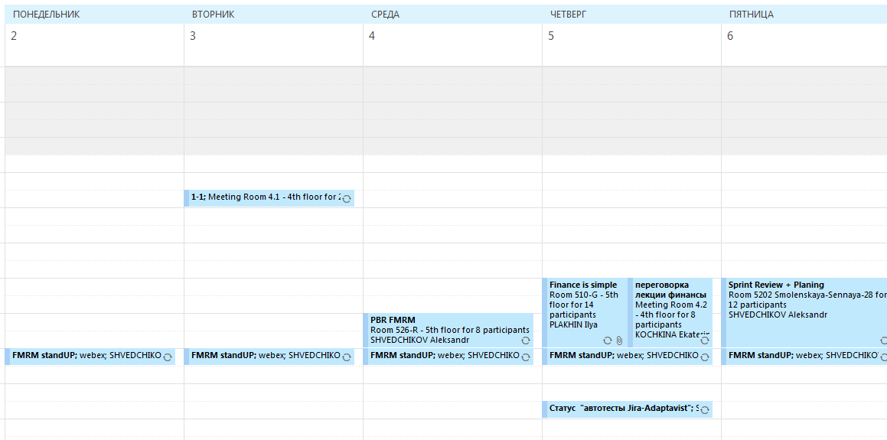
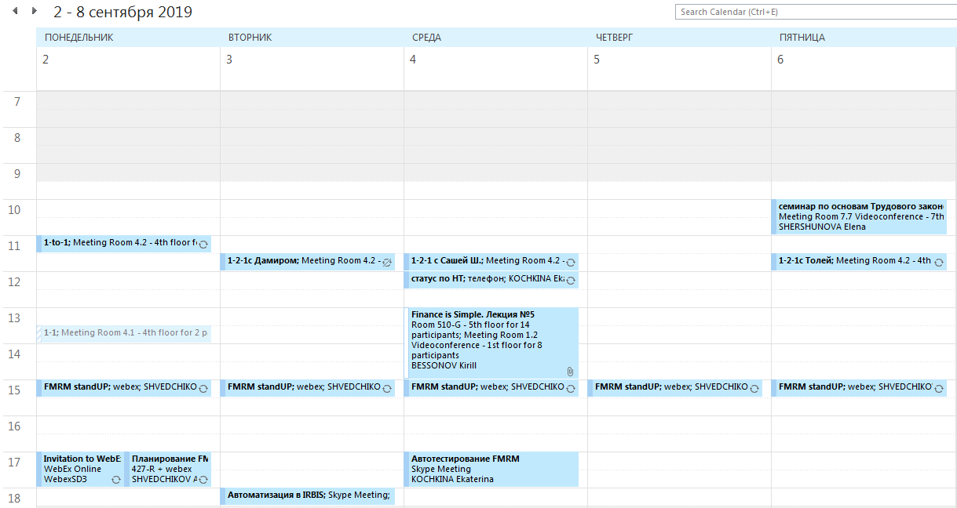

Календарь
Нам нужно больше менеджеров!..

Slide 22

Что делать?
Делегировать
Обучать
Проходить тренинги
Верить в людей
Нам нужно больше менеджеров!..

Slide 23

Ты кто такой? Давай…
Площадка для реализации потенциала
2 волны школы тестирования в ВУЗах
QA Community
Нам нужно больше менеджеров!..

Slide 24
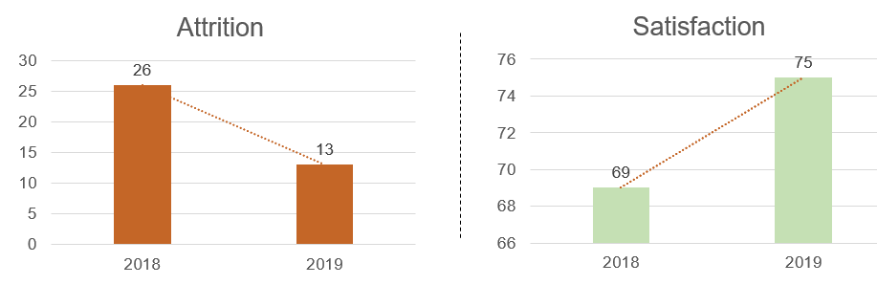

KPI
Нам нужно больше менеджеров!..

Slide 25

Profits
Меньше рутины. Больше эффективности.
Формализация роли лидера.
Уровень attrition ниже (сейчас 13%).
Сотрудник стал счастливее.
Нам нужно больше менеджеров!..

Slide 26

Гениальная мысль
Бизнес делают люди
Люди – существа социальные
С людьми нужно общаться
Нам нужно больше менеджеров!..

Slide 27

Общайтесь, делегируйте и будьте счастливы!
Icons made by Freepik, dmitri13, Pixel Buddha, SmashIcons, DinosoftLabs, Eucalyp from www.flaticon.com
Нам нужно больше менеджеров!..

